Slide 1

זיהוי והימנעות ממכשולים
בן נקש

Slide 2
בשנים האחרונות גוברת מגמת השימוש ברחפנים וניתן לראות אותם יותר ויותר גם בתעשייה האזרחית וגם בתעשייה העסקית.

Slide 3
ב-Airscort אנו מעוניינים לאפשר לרחפן לטוס באופן אוטונומי, ולספק מגוון רחב של יישומי רחפנים

Slide 4
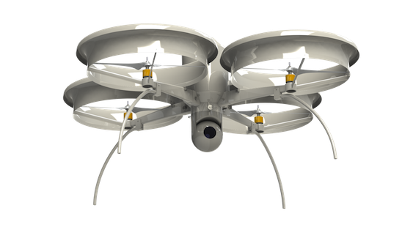
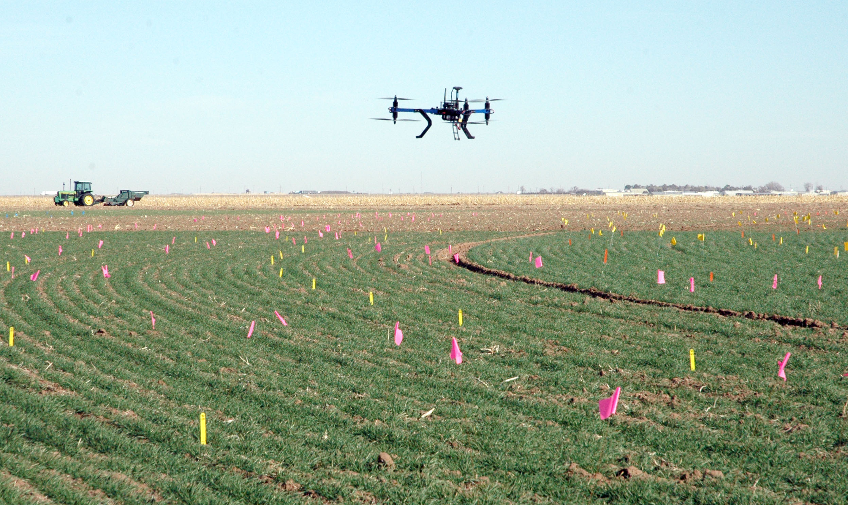
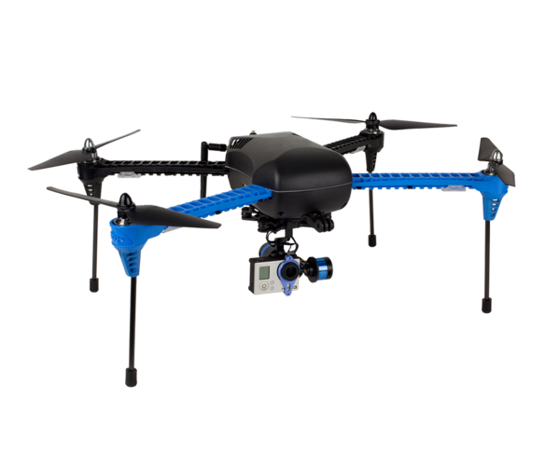
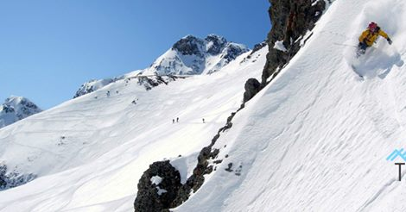
ספורט אתגרי
אבטחה
חקלאות

Slide 5
מטרת הפרויקט
שיפור יכולת הטיסה האוטונומית של הרחפן בעזרת מערכת לזיהוי והימנעות ממכשולים שתורכב עליו.

Slide 6
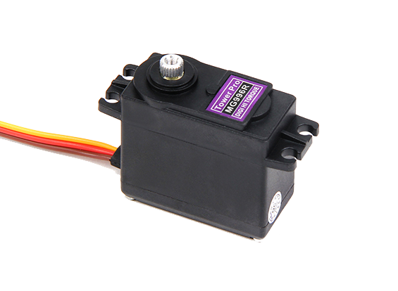
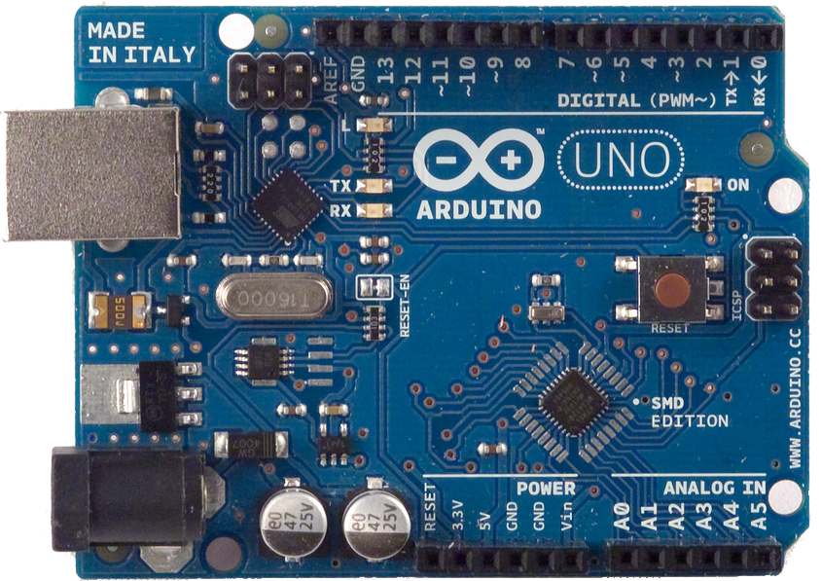
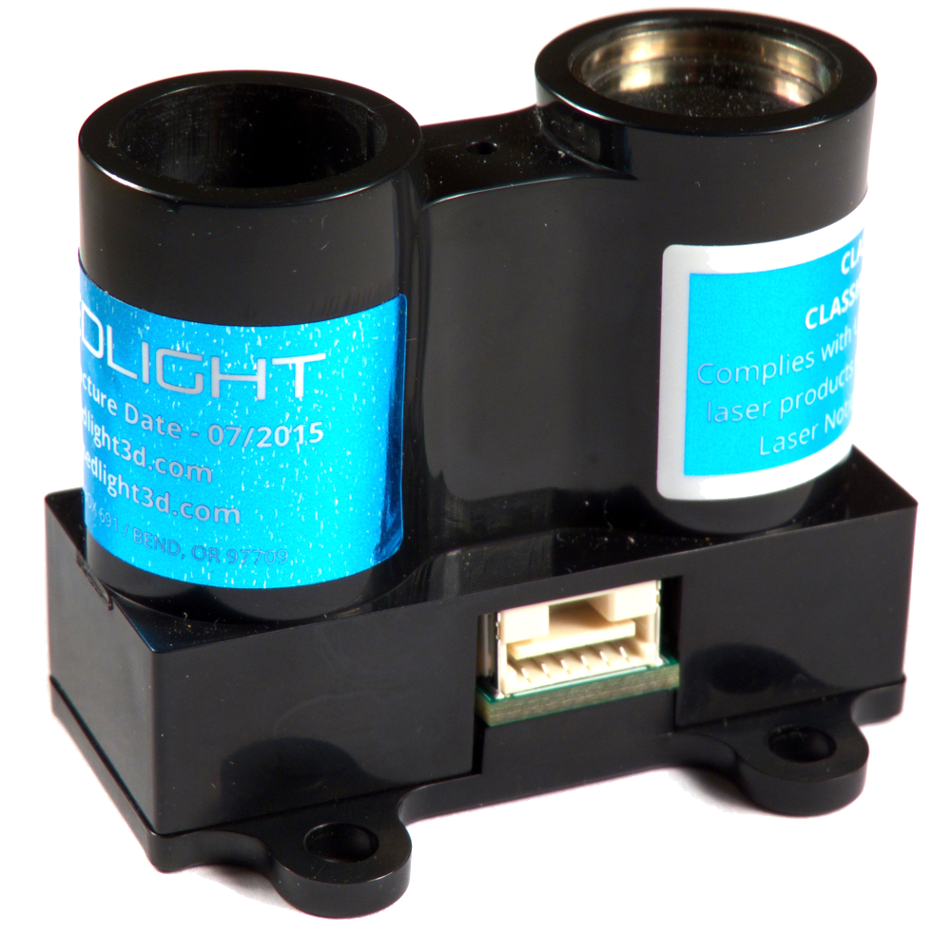
רכיבי המערכת
Lidar Lite v2
Laser Sensor
Arduino Uno
Servo Engine

Slide 7
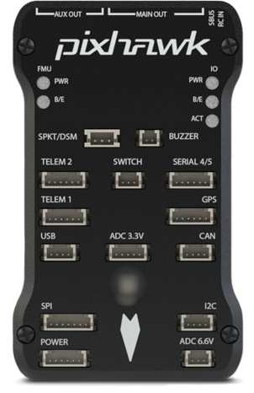
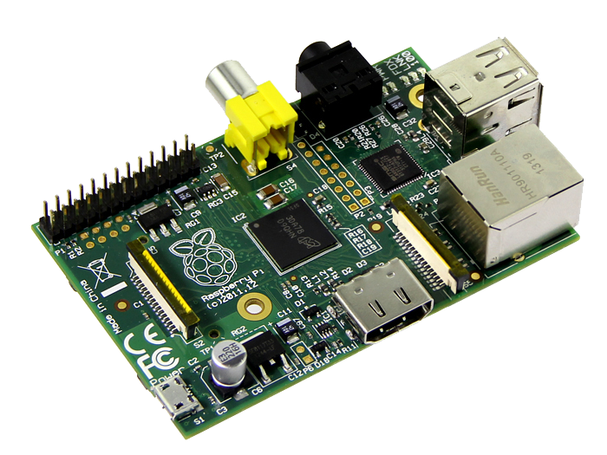
רכיבי המערכת
מחשב לוח מסוג
Raspberry Pi
בקר טיסה
מסוג
Pixhawk

Slide 8
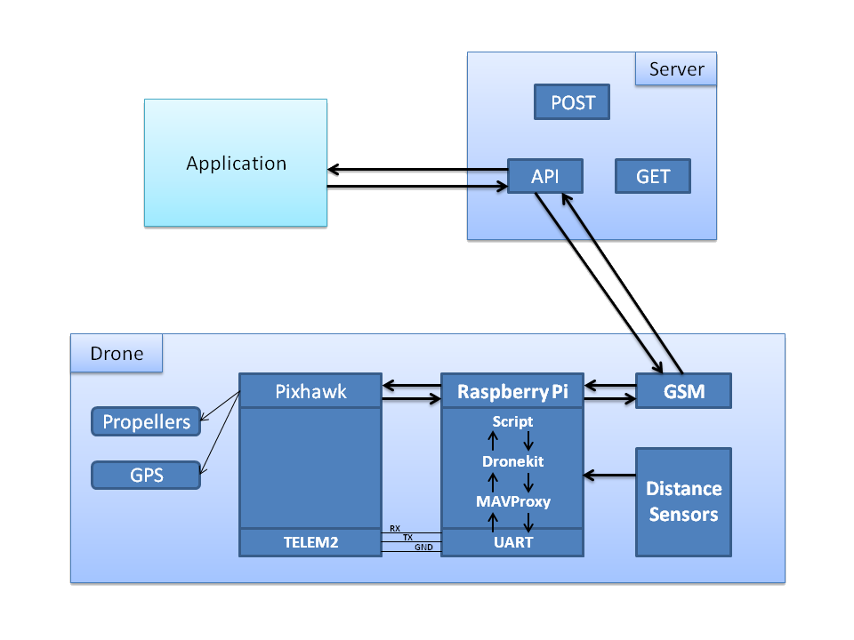
מבנה המערכת

Slide 9
בסרטון הבא אראה את המערכת בפעולתה

Slide 10
לאורך הפרויקט, אמשיך לפתח את האלגוריתם כך שאוכל לדעת בדיוק באיזה כיוון נמצא המכשול ואילו פקודות הזזה עליי לשלוח לבקר הטיסה על מנת לתקן את מסלולו של הרחפן ולהימנע מפגיעה.

Slide 11
תודה!

